Slide 1





Referat: Datenbanken
  von Tobias Schulz
  26.11.2008

Slide 2
Definitionen
DBS:
  Die Aufgabe eines Datenbanksystems ist es, Daten konsistent (widerspruchsfrei), effizient und dauerhaft zu speichern
DBMS:
  Ein Datenbankmanagementsystem ist die Software des Datenbanksystems und übernimmt die Verwaltung der Daten
  Lese- und Speicherprozesse werden vom DBMS ausgeführt
  Das DBMS organisiert die Struktur der Daten
  Das DBMS kann mit einer Sprache wie SQL programmiert werden
DB:
  Die eigentliche Datenbank enthält die Daten.

Slide 3
Funktionen von DBMS
Verwaltung von Datenbeständen
Einfacher, standardisierter Zugriff auf Daten mittels SQL
effiziente Zugriffsmechanismen
Integritätsregeln zur Sicherstellung der Korrektheit der Daten
Benutzerauthorisierung

Slide 4
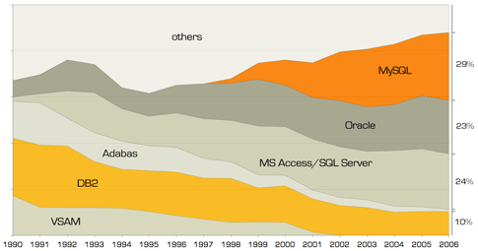
Verbreitung der DBMS

Slide 5
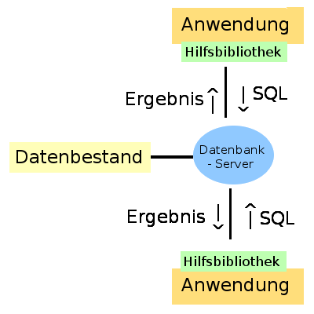
Client-Server-Architektur

Slide 6
Datenbankmodelle
Relationales Datenbankmodell
Hierarchisches Datenbankmodell
Netzwerkdatenbankmodell
Objektrelationales Datenbankmodell
Objektorientiertes Datenbankmodell

Slide 7
Das Relationale Datenbankmodell
Eine Relation kann durch eine Tabelle beschrieben werden:
  Die Attributnamen entsprechen den Spaltennamen, die Attributwerte den in den Spalten vorhandenen Einträgen
  Ein Tupel entspricht einer Zeile einer Tabelle (Datensatz)‏

Slide 8
Andere Datenbankmodelle
Hierarchisches Datenbankmodell
  Hierarchische Baumstruktur
Netzwerkdatenbankmodell
  Eine Art Erweiterung des hierarchisches Datenbankmodells, durch das relationale Datenbankmodell weitgehend verdrängt
Objektrelationales Datenbankmodell
  Eine Zwischenschicht zwischen einem relationalen Datenbanksystems und einer objektorientierten Software, die objektorientiert auf diese Daten zugreift
Objektorientiertes Datenbankmodell
  Daten werden als Objekte im Sinne der objektorintierten Programmierung

Slide 9
SQL (Structured Query Language)‏
SQL ist eine Sprache zur Definition, Manipulation und Abfrage von Daten in relationalen Datenbanksystemen
SQL hat eine einfache Syntax und ähnelt der englischen Sprache

Slide 10
Funktionen von SQL
Definition der Datenstrukturen
Hinzufügen, Bearbeiten und Löschen der Daten
Abfrage der Daten
Zusätzliche, nicht immer implementierte Funktionen wie:
  Zugriffsberechtigung
  Transaktionen (Commit- und Rollback-Funktion)‏

Slide 11
Erstellen der Datenstruktur (Tabelle)‏
Allgemeine Syntax:
  CREATE TABLE `Tabellenname` ( Attribut-Definitionen )‏
Beispiel:
  CREATE TABLE `kunden`
  (
    `vorname` varchar(30),
    `name` varchar(30),
    `strasse` varchar(80),
    `plz` integer(10)‏
  )‏

Slide 12
Problem: Redundanz
CREATE TABLE `kunden`
  (
    `vorname` varchar(30),
    `name` varchar(30),
    `strasse` varchar(80),
    `plz` integer(10)‏
  )‏
Daraus ergibt sich das Problem, dass sich Personen bei dieser Struktur beliebig oft eintragen können.
Beim Einfügen der Datensätze können außerdem Angaben weggelassen werden.

Slide 13
Lösung
  CREATE TABLE `kunden`
  (
  `vorname` varchar(30) NOT NULL,
  `name` varchar(30) NOT NULL,
  `strasse` varchar(80) NOT NULL,
  `plz` integer(10) NOT NULL,
  UNIQUE (`vorname`, `name`, `strasse`, `plz`)‏
  )‏

Slide 14
Datensätze Speichern
Allgemeine Syntax:
INSERT INTO `tabelle` [( `spalten`+ )] DATENKONSTRUKT
DATENKONSTRUKT kann sein:
  VALUES ( WERT+ )‏
  Eine beliebige SELECT-Abfrage
Beispiel:
INSERT INTO `kunden`
( `vorname`, `name`, `strasse`, `plz` )‏
VALUES
( „ABCD“, „EFGH“, „IJKLMNOP Straße“, „010101“ )‏

Slide 15
Daten Abfragen
Allgemeine Syntax:
SELECT [DISTINCT] Auswahlliste
FROM Tabelle
[WHERE Where-Klausel]
[GROUP BY (Group-by-Attribut)+
[HAVING Having-Klausel]]
[ORDER BY (Sortierungsattribut [ASC|DESC])+]
Eine solche Abfrage nennt man SFW-“Block“ (SELECT-FROM-WHERE).

Slide 16
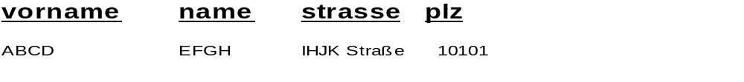
Beispiel: Daten Abfragen
SELECT ( `vorname`, `name`, `strasse`, `plz` )‏
FROM `kunden`
WHERE vorname = „ABCD“
ORDER BY name

Slide 17
Mengenoperatoren
UNION vereinigt die davor und danach stehenden Ergebnismengen
  Doppelte Datensätze werden entfernt
UNION ALL entspricht UNION, doppelte Datensätze bleiben erhalten
In manchen Dialekten: EXCEPT: Alle Satensätze, die in A, aber nicht in B enthalten sind
In anderen Dialekten: MINUS = EXCEPT
INTERSECT: Die Schnittmenge von A und B. INTERSECT weist das gleiche Verhalten wie DISTINCT auf

Slide 18
Beispiel: Mengenoperatoren
Alle Kunden mit dem Vornamen „ABCD“, deren Nachname nicht mit „E“ beginnt:
SELECT ( `vorname`, `name`, `strasse`, `plz` )‏
FROM `kunden`
WHERE vorname = „ABCD“
ORDER BY name
EXCEPT
SELECT ( `vorname`, `name`, `strasse`, `plz` )‏
FROM `kunden`
WHERE name LIKE „E%“

Slide 19
Optimierung
Diese Abfrage ist jedoch unnötig kompliziert, verbraucht bei großen Datenmengen mehr Speicher als nötig und ist langsam.
Optimierung:
SELECT ( `vorname`, `name`, `strasse`, `plz` )‏
FROM `kunden`
WHERE vorname = „ABCD“ AND `name` NOT LIKE „E%“
ORDER BY name

Slide 20
Verknüpfen zweier Tabellen mit Mengenoperatoren
Folgende Mengenoperatoren kombinieren zwei oder mehr Tabellen miteinander zu einer Ergebnistabelle.
INNER JOIN
LEFT OUTER JOIN (= LEFT JOIN)‏
RIGHT OUTER JOIN (= RIGHT JOIN)‏
FULL OUTER JOIN

Slide 21
INNER JOIN
INNER JOIN kombiniert zwei oder mehr Tabellen (Relationen) zu einer Ergebnistabelle.
SELECT (
  `kunden`.`stadt`,
  `verkaeufe`.`produkt`
)‏
FROM `kunden`
INNER JOIN `verkaeufe`
ON `kunden`.`name` = `verkaeufe`.`name`
AND `kunden`.`vorname` = `verkaeufe`.`vorname`
Das Ergebnis dieser Abfrage ist eine Tabelle mit 3 Spalten, „Produkt“, „Straße“ und „PLZ“. So kann man erkennen, in welche Stadt welche Produkte geliefert wurden. Die Verknüpfung von „Kunden“ und „Verkäufe“ geschieht mithilfe des Kundennamens.

Slide 22
LEFT OUTER JOIN
LEFT OUTER JOIN kombiniert zwei oder mehr Tabellen (Relationen) zu einer Ergebnistabelle.
SELECT (
  `kunden`.`stadt`,
  `verkaeufe`.`produkt`
)‏
FROM `kunden`
LEFT OUTER JOIN `verkaeufe`
ON `kunden`.`name` = `verkaeufe`.`name`
AND `kunden`.`vorname` = `verkaeufe`.`vorname`
Im Gegensatz zum INNER JOIN werden hier in der Ergebnistabelle auch Städte angezeigt, in die noch nie ein Produkt verkauft wurde.

Slide 23
RIGHT OUTER JOIN
RIGHT OUTER JOIN kombiniert zwei oder mehr Tabellen (Relationen) zu einer Ergebnistabelle.
SELECT (
  `kunden`.`stadt`,
  `verkaeufe`.`produkt`
)‏
FROM `kunden`
LEFT OUTER JOIN `verkaeufe`
ON `kunden`.`name` = `verkaeufe`.`name`
AND `kunden`.`vorname` = `verkaeufe`.`vorname`
Im Gegensatz zum INNER JOIN werden hier in der Ergebnistabelle auch Produkte angezeigt, die noch nie verkauft wurden.

Slide 24
Tauschbörse: PHP und SQL
In der Programmiersprache / Scriptsprache PHP beginnen alle Variablennamen mit einem $-Zeichen
Jedes Statement endet mit einem Semikolon
Zuweisungen erfolgen mit $variable = WERT; , wobei WERT ein gültiger Ausdruck sein muss.
Soll eine bestimmte Aktion ausgeführt werden, wenn eine Bedingung erfüllt ist, wird diese Syntax verwendet:
if ( BEDINGUNG 1 ) { AKTIONEN; }
else if ( BEDINGUNG 2 ) { AKTIONEN; }
else { AKTIONEN; }

Slide 25
Tauschbörse: Verbinden mit einem MySQL-Server
Mit PHP kann man sich mit der Funktion mysql_connect mit einem MySQL-Server verbinden:
  $mysql = mysql_connect("ADRESSE", "BENUTZER", "PASSWORT", 1);
Die Variable $mysql enthält nun einen sog. File-Descriptor, dh. eine ganze Zahl, die diese Verbindung während der Laufzeit des Programms eindeutig identifiziert.
Danach wird die Datenbank „plaza“ ausgewählt:
  mysql_select_db("plaza");

Slide 26
Tauschbörse: SQL ausführen
Mit der Funktion mysql_query kann man nun SQL-Anweisungen ausführen:
  mysql_query(
  "INSERT INTO user (user, password)
  VALUES ( $user, $password )"
  );

